Slide 1
地域創生演習 実施管理システムの開発
田房研究室
岡美波
吉田朝香
ジャイ
Notes:
これから，「地域創生演習実施管理システムの開発」について 田房研究室の岡と吉田､ジャイが発表します．
よろしくお願いします．

Slide 2
目次
Notes:
目次です．
このような順で発表します．

Slide 3


研究背景
＜地域創生演習とは＞
地域の持つ課題をボランティア活動等の実体験を通して、発掘し、地域の人達と問題の解決を目指す選択科目
・地域創生演習1・・・1年～3年生の3か年に30時間の実習参加
・地域創生演習2・・・4年～5年生の2か年に30時間の実習参加
以下の実習に参加することで単位として認定
・高井神島漂着ゴミ調査
・福祉施設ボランティア
・夢現塾（小学生への算数の補習TA） etc.
Notes:
まずはじめに，研究背景です．
はじめに，地域創生演習について少し説明させていただきます．
地域創生演習とは，本校で平成29年度に新たに開設した，地域の持つ課題をボランティア活動等の実体験を通して，発掘し，地域の人達と問題の解決を目指す選択科目です．
これは、旧カリキュラムで言う，ボランティア活動等のことです．
本科目は，地域創生演習１と地域創生演習２があり，それぞれ1～3年生の3年間と4～5年生の2年間に30時間以上の実習を行う必要があります．
実習内容は，高井神島漂着ゴミ調査，福祉施設ボランティア，夢現塾（小学生への算数の補習TA)などがあります．
実習内容によって，実習時間は異なります．そのため，複数の実習に参加し単位を取得する必要があります．

Slide 4
研究背景
現在の単位認定方法
実習は、校外や複数の教員が担当
最終年度に各教員が担当したExcelファイルを集計
・複数年かつ複数の教官が担当するため、時間数の管理が煩雑になり、ミスを生じる恐れがある
・学生は、実習時間の累計を確認できない
Notes:
次に，本科目の現在の単位認定の方法です．
実習は，本校だけでなく校外で行われたり，実習によって教官が異なったりします．
そのため，最終年度に各教員が担当した実習のExcelファイルを集計して実習時間の累計が30時間以上であれば単位認定を行っています．
このように現在の単位認定の方法では，複数年かつ複数の教員が担当するため，時間数の管理が煩雑になり，ミスを生じる恐れがあります。また，学生は，実習時間の累計を確認することができないという問題があります．

Slide 5
研究背景
既存のシステム
タイムカード
ー＞
ICカード
ー＞
＜解決のために＞
スマートフォンアプリを利用して実習登録、
Webアプリケーションを利用して実習履歴を確認できる
「地域創生演習実施時間管理システム」を開発
Notes:
既存システムとしましては，
タイムカード，ICカードなどによって実習の管理を行うことができます．
しかし，
そこで本研究は，スマートフォンアプリを利用して実習登録，Webアプリケーションを利用して実習履歴を確認することができる「地域創生演習実施管理システム」を開発しました．

Slide 6


システムの概要
実習先 ～スマホ認証～
データベース
実習先にある バーコードを読み取る
～利用者側～
新規登録
ログイン
実習時間の登録
～利用者側～
新規登録
ログイン
実習時間の確認
～管理者側～
ログイン
実習先や管理者、
学生の実習時間の管理
これらの登録、変更、削除
Notes:
次に，システムの概要です．
本システムの概要を大まかに説明します．また，各機能ごとの詳しい内容は，後ほど説明させていただきます．
実習の登録は，スマートフォンアプリ（Android）を用いて行います．実習先にあるバーコード読み取り、情報をデータベースに送信することで実習登録を行ないます．
Webアプリケーションのシステムの機能は，管理者機能と利用者機能です．管理者機能は，本科目の実習先，管理者，受講学生を管理します．
利用者機能は，学生本人の実習時間を管理します．

Slide 7

システムの概要
利用者の流れ
アカウント登録
本システムの 利用が可能
スマートフォン アプリにログイン
実習登録
webサイトにログイン
実習履歴確認
Notes:
次に，本システムの利用者における流れを大まかに説明します．
まず、利用者の流れです．
本科目を受講する学生は，本システムを利用するためにアカウントを作成します．
利用者が新規登録した後，スマートフォンアプリにログインすることで，実習登録を行うことができます．
また、Webサイトにログインすることで，自分の実習履歴を確認することができます．

Slide 8
システムの概要
管理者の流れ
実習先の管理
管理者の管理
受講学生の管理
これらの登録、変更、削除
webサイトに ログイン
Notes:
次に、本システムの管理者における流れを大まかに説明します．
まず，管理者は，Webサイトにログインをします．
そして，実習先や管理者、受講学生の管理を行ないます．これらは登録，変更，削除が可能です．

Slide 9


新規登録の流れ
利用者 学生
スマートフォン アプリの 新規登録画面
ユーザーID
パスワード
学科
学年
出席番号
名前
スマートフォン アプリ
登録完了
Web上の 新規登録画面
PC
Notes:
ここからは，システムの各機能について説明させていただきます．
まず，新規登録の流れについて説明します．
スマートフォンアプリ，PCのどちらでも新規登録することが可能です．
スマートフォンアプリ，PCの新規登録画面から新規登録内容を入力することで
サーバのデータベースに情報を，登録することができます．

Slide 10
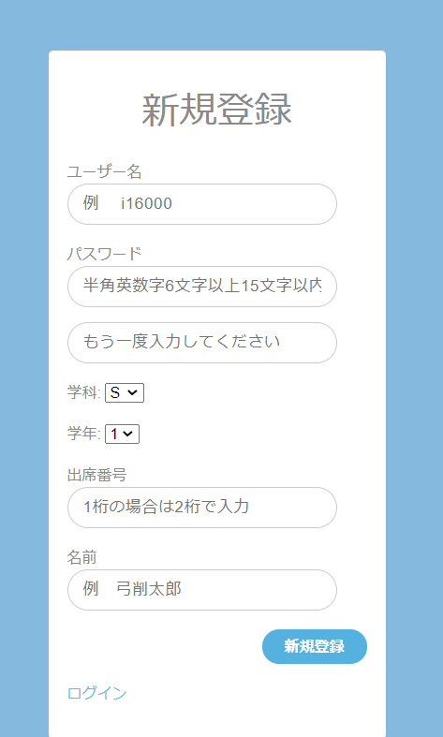
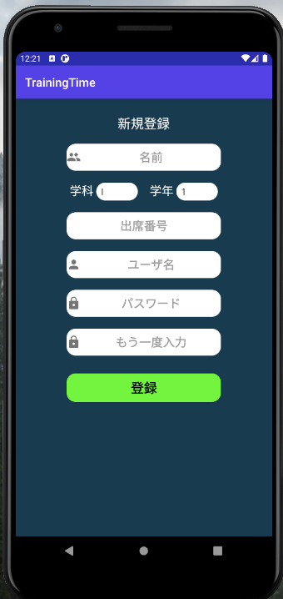
新規登録機能
スマートフォン アプリ
PC
ユーザID
パスワード
学科
学年
出席番号
名前
登録ボタン
ログイン画面に移動
①
①
②
②
③
Notes:
新規登録機能では、本システムを利用するためのアカウントを登録します．
これらの図は，スマートフォンアプリとPCの新規登録画面です．
スマートフォンアプリ，PCのどちらとも同じ内容と入力します．
登録内容は，ユーザID，パスワード，学科，学年，出席番号，名前です．
登録内容を入力し，登録ボタンを押すと，確認画面が表示されます．
最終登録ボタンを押すことで，サーバのデータベースに情報を送り、登録が完了します．

Slide 11
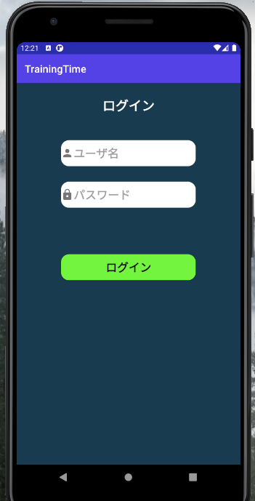
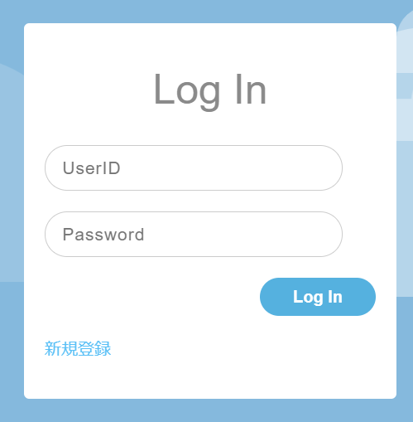
ログイン機能
利用者 管理者（担当教員）・学生
スマートフォン アプリ
PC
ユーザIDの入力フォーム
パスワードの入力フォーム
ログインボタン
新規登録画面に移動
①
②
①
③
②
③
④
Notes:
次に，ログイン機能です．本システムを利用するための機能です．
新規登録で登録したIDとパスワードを入力することで本システムを利用することができます．

Slide 12




実習登録の流れ
利用者 学生
DBに登録されている位置情報と現在地が一致すると
登録完了
DBに学生情報と 実習先情報を送信
スマートフォン アプリにログイン
実習先にある バーコードを 読み取る
Notes:
次に実習登録の流れについてです．
まず，実習先で本システムのスマートフォンアプリにログインします．
実習先に設置しているバーコードをスキャンします．バーコードは実習先の情報とGPSの値が関連付けられています．
スマートフォンのGPSとデータベースに登録してあるGPSの値が一致すると，ユーザ情報と実習情報をサーバのデータベースに送り，実習登録をすることができます．

Slide 13
実習登録機能～アプリ～
Notes:
実習登録機能についてです．

Slide 14
利用者機能～Web～
ユーザホーム画面
利用者
学生
学生本人の実習出席履歴を閲覧することができる。
実習名を検索すると、その実習の履歴と累計時間が見れる。
Notes:
利用者機能についてです．
この図はユーザホーム画面です．
受講学生本人の実習出席履歴を閲覧することができます。
実習先ごとの実習日時，実習内容，実習時間，実習の累計時間を確認することができます．
実習名を検索すると、その実習の履歴と累計時間を確認できます。

Slide 15
利用者機能～Web～
ユーザホーム画面
①
②
③
ユーザ情報
実習出席履歴検索
検索ボタン
地域創生1,2の出席履歴一覧
現在の地域創生の出席履歴一覧（累計時間表示）
ログアウト（ログイン画面に移動）
④
⑤
⑥
Notes:
これらが実習履歴閲覧機能です．
実習履歴は、1年生から現在の学年までの履歴と、現在の地域創生の履歴が一覧で見ることができます。
現在の地域創生の履歴は、各実習ごとの累計時間を見ることができます。

Slide 16
利用者機能～Web～
ユーザーホーム機能
「夢現塾」と検索した場合
今までに出席した夢現塾の出席履歴
現在の地域創生の夢現塾の出席履歴
①
②
Notes:
ユーザホーム画面で実習名を検索することで
その実習先だけの履歴を確認することができます．
例 夢現塾と選択した場合
夢現塾の実習を行なった日時，夢現塾の実習の累計時間を確認することができます．

Slide 17
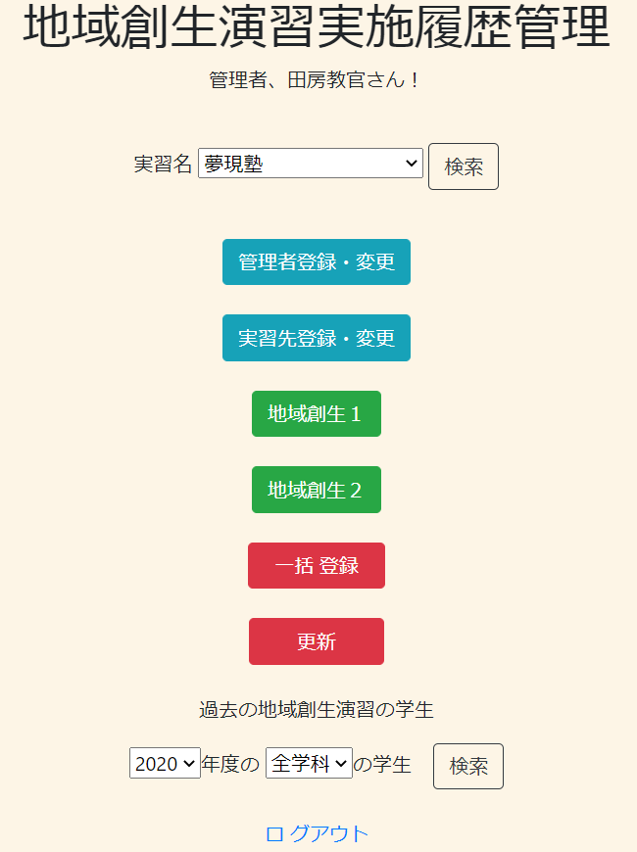
管理者機能～Web～
管理者ホーム画面
利用者
管理者（担当教員）
学生の実習出席履歴を閲覧することができる。
管理者、実習先、学生の実習などの管理を行うことができる。
Notes:
管理者機能についてです．
これは、管理者のホームです。学生の実習出席履歴を閲覧することができたり、管理者、実習先、学生の実習などの管理を行うことができます。

Slide 18
管理者機能～Web～
管理者ホーム画面
①
ユーザ情報
実習先の受講者検索
検索ボタン
管理者登録・変更ボタン
実習先登録・変更ボタン
地方創生1,2の受講者管理ボタン
実習一括登録ボタン
受講者更新ボタン
過去の受講者検索
検索ボタン
ログアウト（ログイン画面に移動）
②
③
④
⑤
⑥
⑦
⑧
⑨
⑩
⑪
Notes:
この図は，管理者のホーム画面です．
管理者には，
受講学生検索機能
管理者登録・変更機能
実習先登録・変更機能
受講学生管理機能
実習一括登録機能
受講学生変更機能
過去の受講学生検索機能の7つの機能があります．

Slide 19
管理者機能～Web～
実習先の受講者検索
「夢現塾」と検索した場合
今年度の夢現塾の受講者が表示される。
Notes:
まず，受講者検索機能です．
管理者ホーム画面で実習先を選択することで、
その実習先の今年度に受講している学生が表示されます．
例 夢現塾と検索した場合，
夢現塾の実習を行なったことがある学生が表示されます．

Slide 20
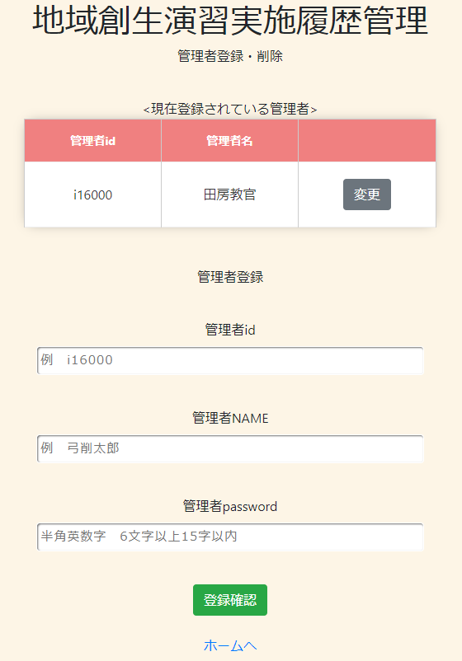
管理者機能～Web～
管理者登録・変更
・管理者登録（管理者ID、名前、パスワードを入力） ・管理者IDとパスワードの変更
・管理者の削除
Notes:
管理者登録・変更機能についてです．
この図は，管理者登録・変更ページです．
現在登録している管理者が表示されており，変更ボタンを押すことで，登録内容を変更したり，削除したりすることができます．
新しく管理者を登録する場合は，テキストエリアに，管理者IDと名前，パスワードを入力し，登録確認ボタンを押すと，確認ボタンが表示されます．最終登録ボタンを押すことで，サーバのデータベースに送り，登録が完了します．

Slide 21
管理者機能～Web～
実習先登録・変更
・実習先登録（実習名、実習時間、実習場所の緯度経度、担当者名） ・実習先登録内容の変更
・実習先の削除
Notes:
実習先登録・変更機能についてです．
この図は，実習先登録・変更ページです．
現在登録している実習先が表示されており，変更ボタンを押すことで，登録内容を変更したり，削除したりすることができます．
新しく管理者を登録する場合は，テキストエリアに，実習名，実習時間，実習場所の緯度と経度，担当者名を入力し，登録確認ボタンを押すと，確認ボタンが表示されます．最終登録ボタンを押すことで，サーバのデータベースに送り，登録が完了します．

Slide 22
管理者機能～Web～
地域創生演習の受講学生
現在、受講している学生の一覧と実習の累計時間が表示される。
学年、学科で検索することができる。
Notes:
地域創生演習の受講学生管理機能についてです．
この図は、地域創生演習１の受講学生の一覧ページです．
現在の地域創生演習１の科目を受講している学生が一覧で表示されます．
学年・学科で検索することができます．
地域創生演習２でも同様のものが表示されます．
学生一人一人の実習内容を確認する場合は，変更ボタンを押すことで確認することができます．
変更ボタンを押すと、学生の実習履歴の詳細を確認することができます．

Slide 23
管理者機能～Web～
受講学生の変更
現在、受講している学生の実習履歴詳細が表示される。
アカウントの削除や実習履歴の変更、削除を行うことができる。
Notes:
それがこの図になります．
実習先ごとの実習日時，実習内容，実習時間，実習の累計時間を確認することができます．
実習が間違えて登録されている場合は，変更ボタンを押し，変更したり，削除したりすることができます．
また，学生の実習登録を行うことができたり，学生のアカウントの削除を行うことができます．

Slide 24
管理者機能～Web～
実習一括登録
日付、学生、実習先を選択することで、一括で学生の実習登録を行うことができる。
Notes:
受講学生一括登録機能についてです．
この図は，受講学生一括登録のページです．
単発に行う地域創生演習の実習がある場合，
日付，学生，実習先を選択することで，一括で学生の実習登録を行なうことができます．

Slide 25
管理者機能～Web～
受講学生更新
受講している学生の
今年度のアカウントを
作成することができる。
Notes:
受講学生更新機能についてです．
この図は，受講学生更新ページです．
過去に本システムを利用したことがある学生のアカウントの今年度アカウントを作成することができます．

Slide 26
管理者機能～Web～
過去の受講者一覧
2020年度I科を選択した場合
選択した年度の実習学生と一年間の実習の累計時間が表示される。
Notes:
過去の受講学生一覧についてです．
この図は、過去の受講学生の一覧ページです．
管理者ホームで年度と学科を選択することで，
選択した年度の実習学生と一年間の実習の累計時間が表示されます．
例 2020年度I科を選択した場合、このようにその年の学年となまえ、一年間の累計時間が地方創生ごとに表示されます。

Slide 27
実証実験
実証実験について
＜日付＞月日
＜場所＞
Notes:
実証実験ついてです．
本システムの実証実験として，本校での運用テストを行いました．
今回のテストは，スマートフォンアプリでの実習登録のテストです．

Slide 28
実証実験
実験方法
受講学生は事前登録
（学生名は仮名）
実習先は本校の教育センター
（実習名，実習時間は仮）
教育センターにバーコードを設置
実際に登録

Slide 29
実証実験
実験結果

Slide 30
実証実験
良かった点

Slide 31
実証実験
見つかった問題

Slide 32
実証実験
現在の単位認定方法

Slide 33
実証実験
Notes:
現在での労力と確認することができない問題を
費用をかけずに解決することができる
システムの需要と有用性を実感した

Slide 34
まとめ
スマートフォンアプリを利用して実習登録、Webアプリケーションを利用して実習履歴を確認できるシステムを開発
単発に行う地域創生イベントを一括登録できる機能，年度更新機能を追加して利便性を高めました．
実証実験を行ない，本システムの需要と有用性を実感しました．
Notes:
最後にまとめです．
スマートフォンアプリを利用して実習登録、Webアプリケーションを利用して実習履歴を確認できるシステムを開発しました。
管理者や実習先，受講学生の管理だけでなく，単発に行う地域創生イベントを一括登録できる機能，年度更新機能を追加して利便性を高めました．
実証実験を行ない，本システムの需要と有用性を実感しました．

Slide 35
今後の課題
Notes:
来年度に引き継ぐ，今後の課題です．

Slide 36
ご清聴ありがとうございました
Notes:
これで発表を終ります．
ご清聴ありがとうございました．

